Slide 1




회사소개서
(주)다온 에이치씨
인천광역시 부평구 안남로 434.57(청천동, 2층)
TEL : 032-507-7438
FAX : 032-327-3437
E-mail : daonsmt@naver.com
Web : www.에스엠티.kr
SMT, WAVE PCB ASS’Y Total Solution Company Profile

Slide 2

COMPANY COVER STORY
01
회사소개
인사말 / 연혁 / 조직도 / 회사전경
02
생산 관리
생산 제품 / 생산 능력
03
품질관리
품질관리 Process
04
맺음말

Slide 3

회사소개
§ 인사말
§ 연혁
§ 조직도
§ 회사전경

Slide 4
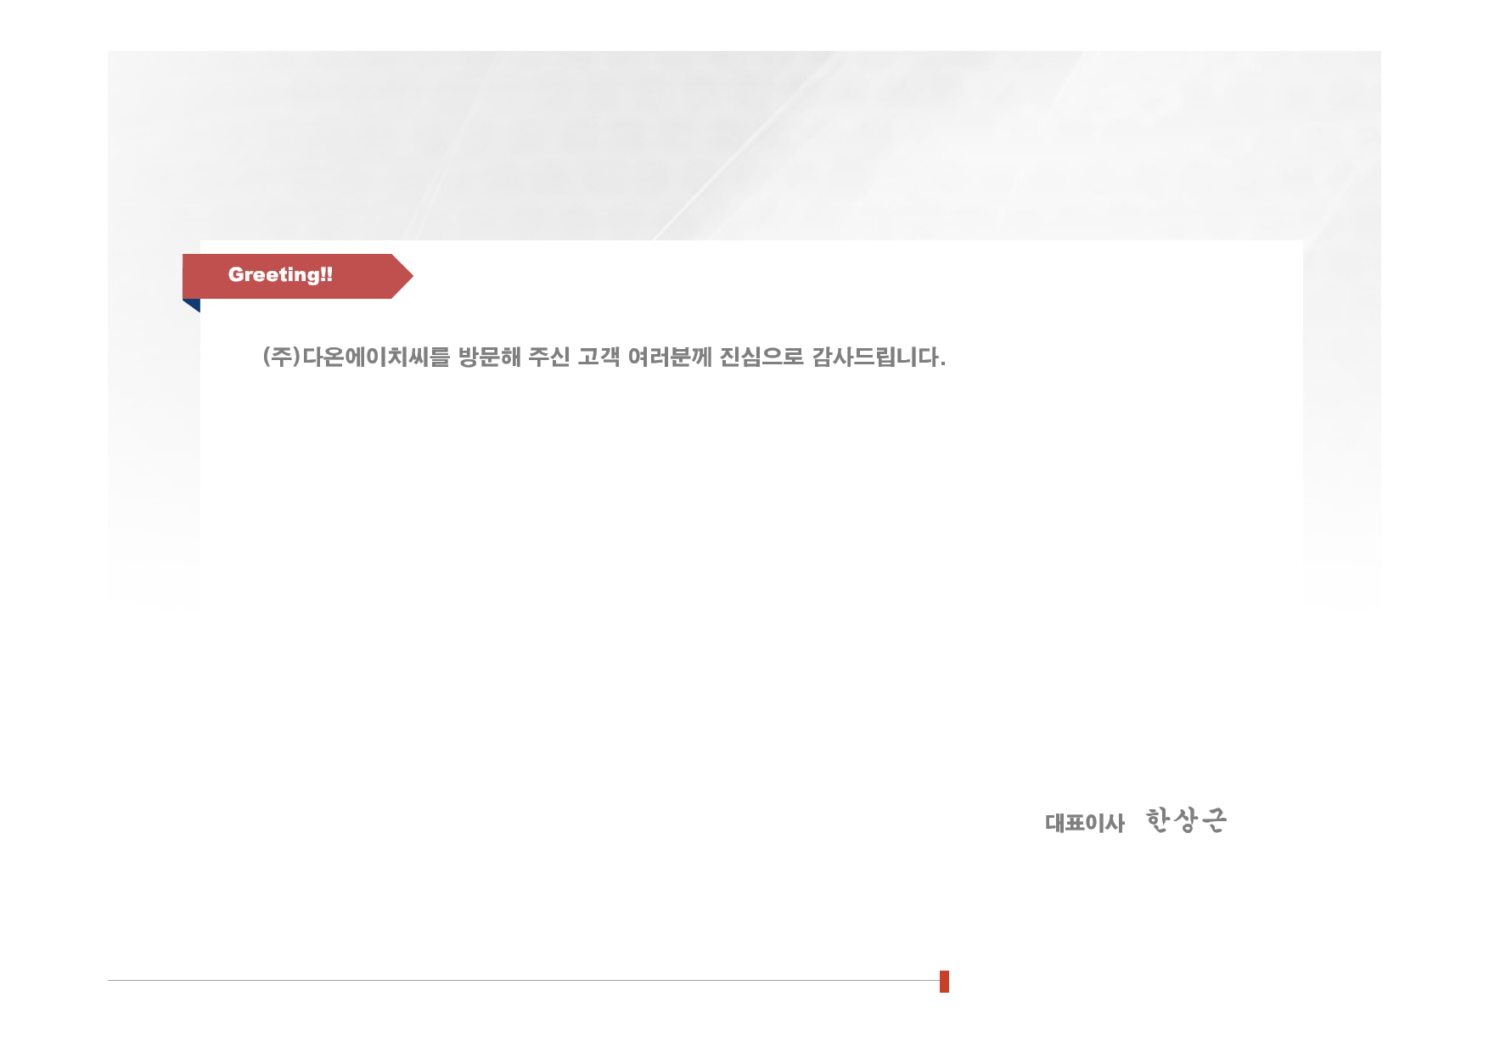
회사소개 - 인사말
당사는 SMT(표면실장기술)를 선도 하고자 하는 기업으로 회사설립 이후
끊임없는 노력을 통하여 고객만족을 목표로 최선을 다해 달리고 있습니다.
최고의 품질, 최고의 서비스, 공정 혁신이라는 경영이념 아래 (주)다온 에이치씨는
고객만족을 위해 최선을 다하고 있으며
또한 수년간의 노하우를 바탕으로 끊임없는 공정개선, 더 나은 품질실적을 추구하며
현재에 안주하지 않는 고객만족에 노력하고 있습니다.
앞으로 더욱 더 발전할 (주)다온 에이치씨를 지켜봐 주시고
많은 애정과 관심을 부탁 드립니다.
SMT, WAVE PCB ASS’Y Total Solution Company Profile

Slide 5
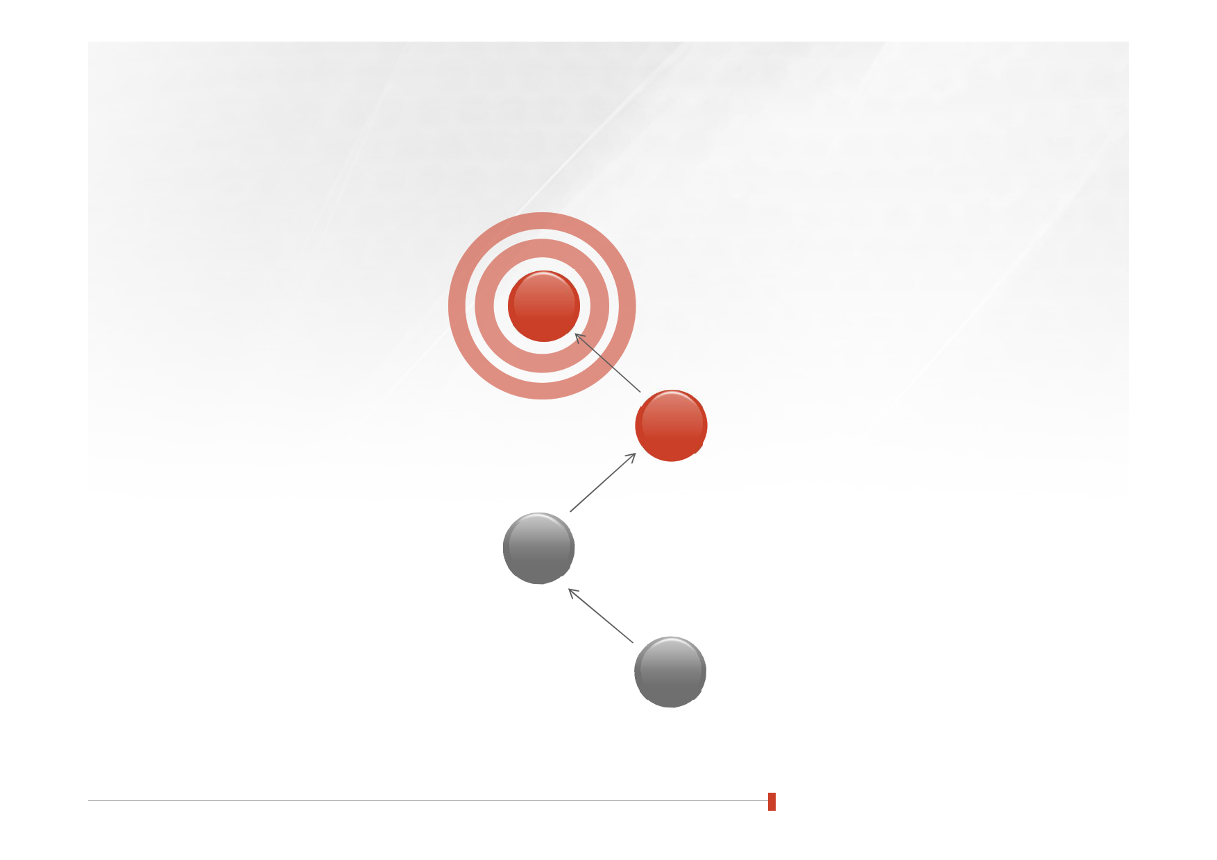
회사소개 – 연혁
01
회사명
(주)다온 에이치씨
(주)다온 에이치씨
02
2016년 04월
법인 설립
2014년 01월
03
다온 SMT 설립
2007년 04월 “다온테크”
04
설립일자
SMT, WAVE PCB ASS’Y Total Solution Company Profile

Slide 6
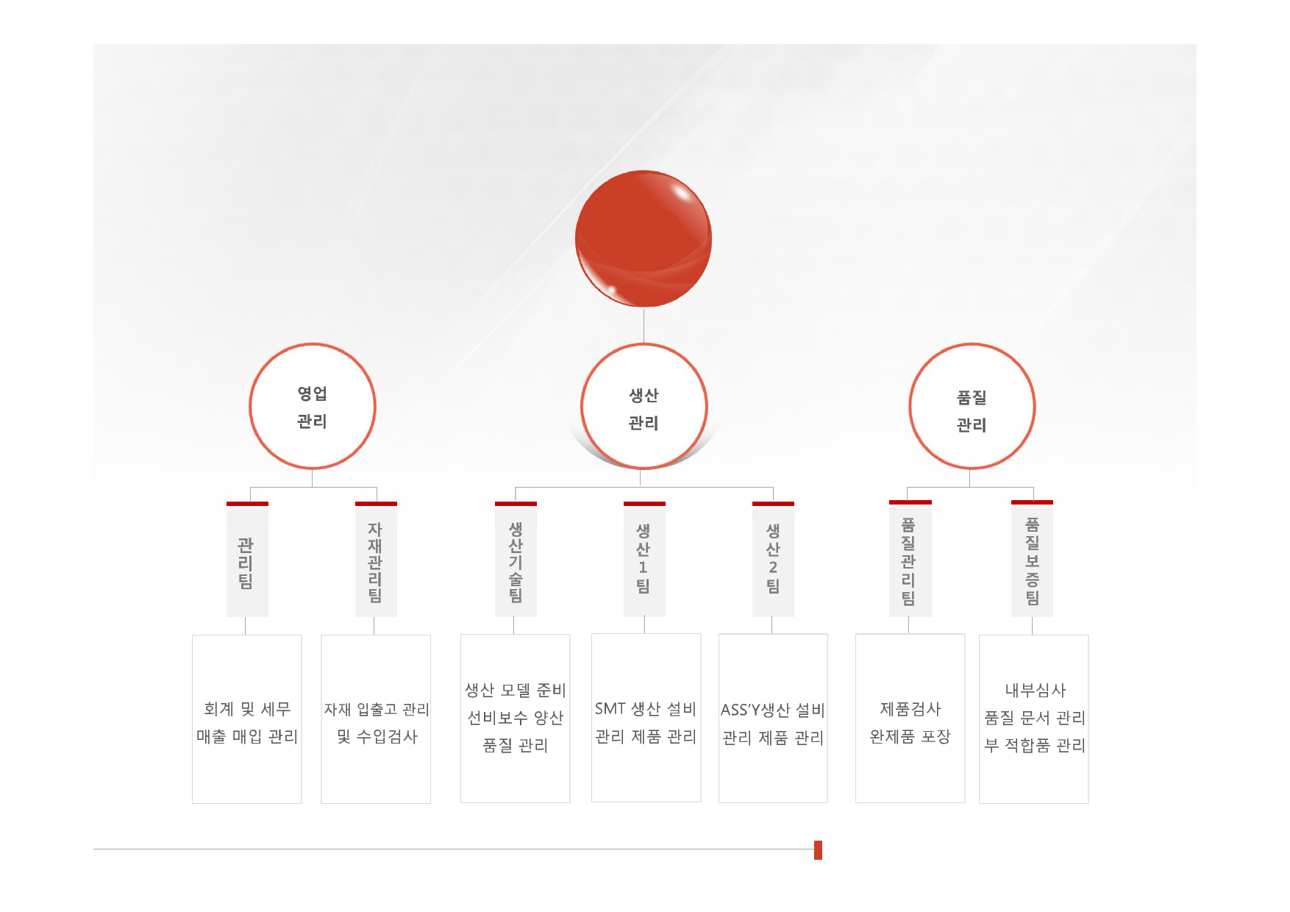
회사소개 – 조직구성
CEO
SMT, WAVE PCB ASS’Y Total Solution Company Profile

Slide 7
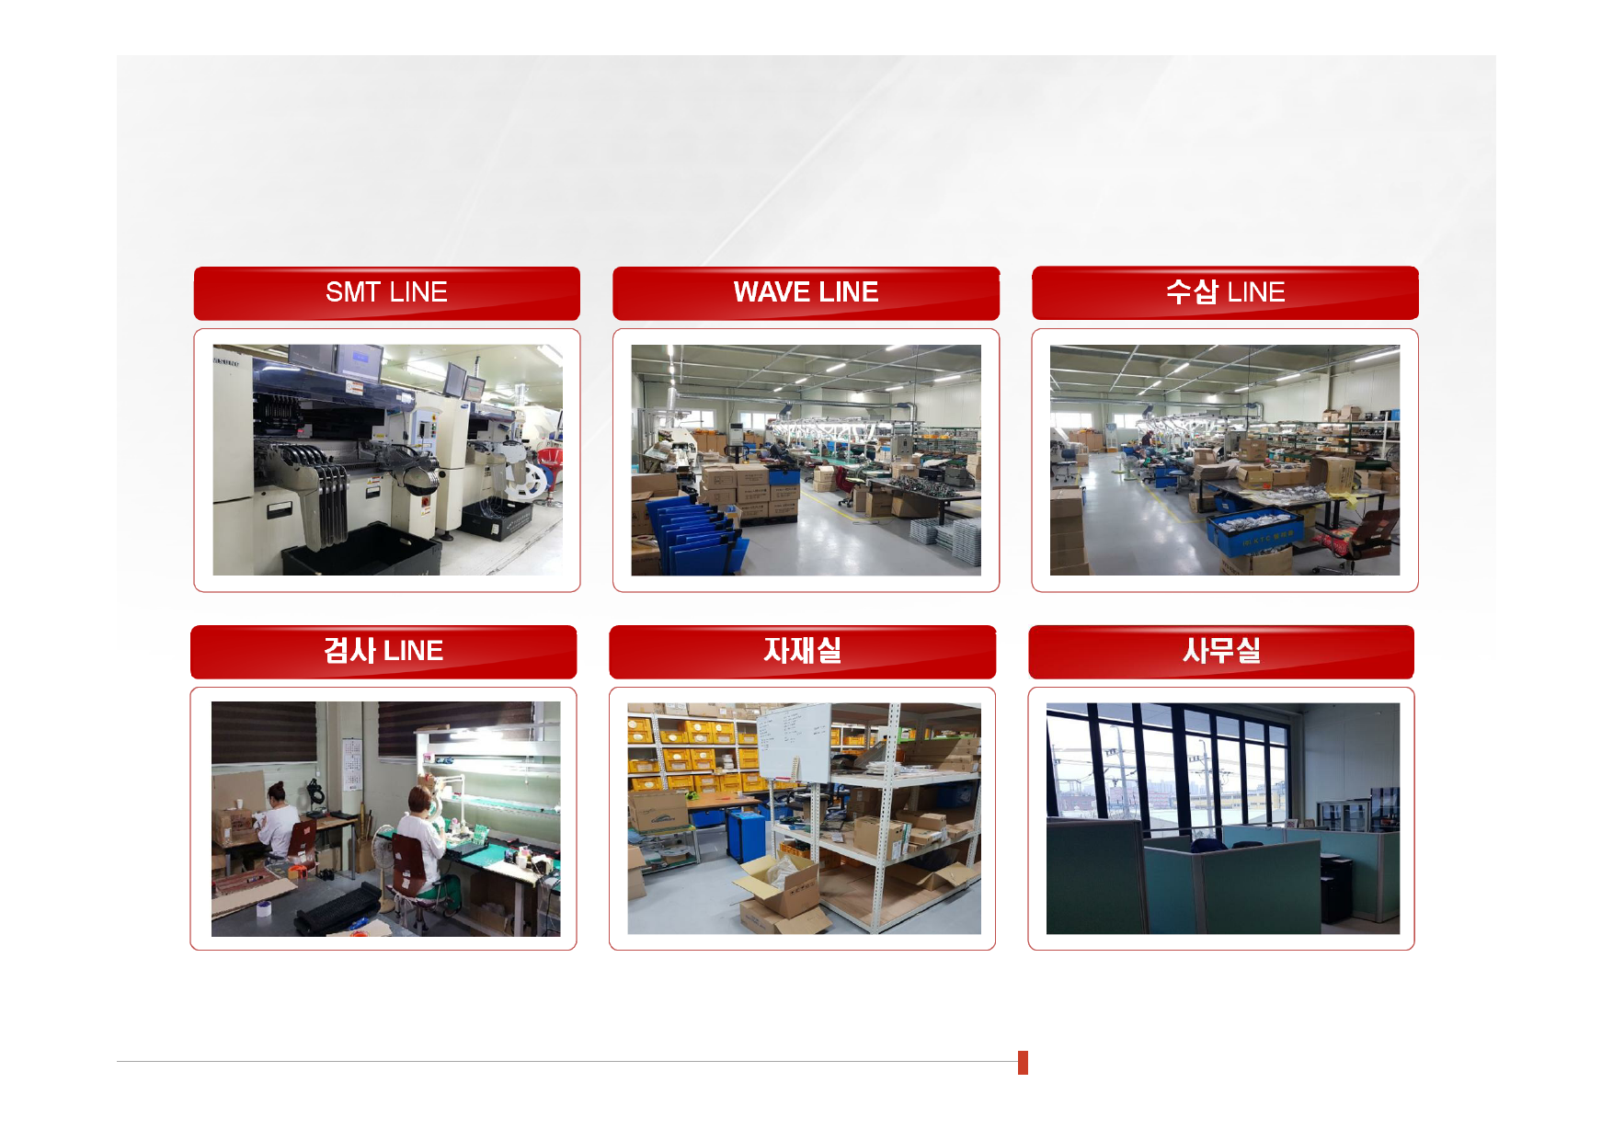
회사소개 – 회사전경
SMT LINE
ㅇWㅇAㅇVEㅇLIㅇNEㅇ
수삽 LINE
검사 LINE
자재실
사무실
SMT, WAVE PCB ASS’Y Total Solution Company Profile

Slide 8

생산관리
§ 생산제품
§ 생산능력
NEWL ELECTRONICS

Slide 9
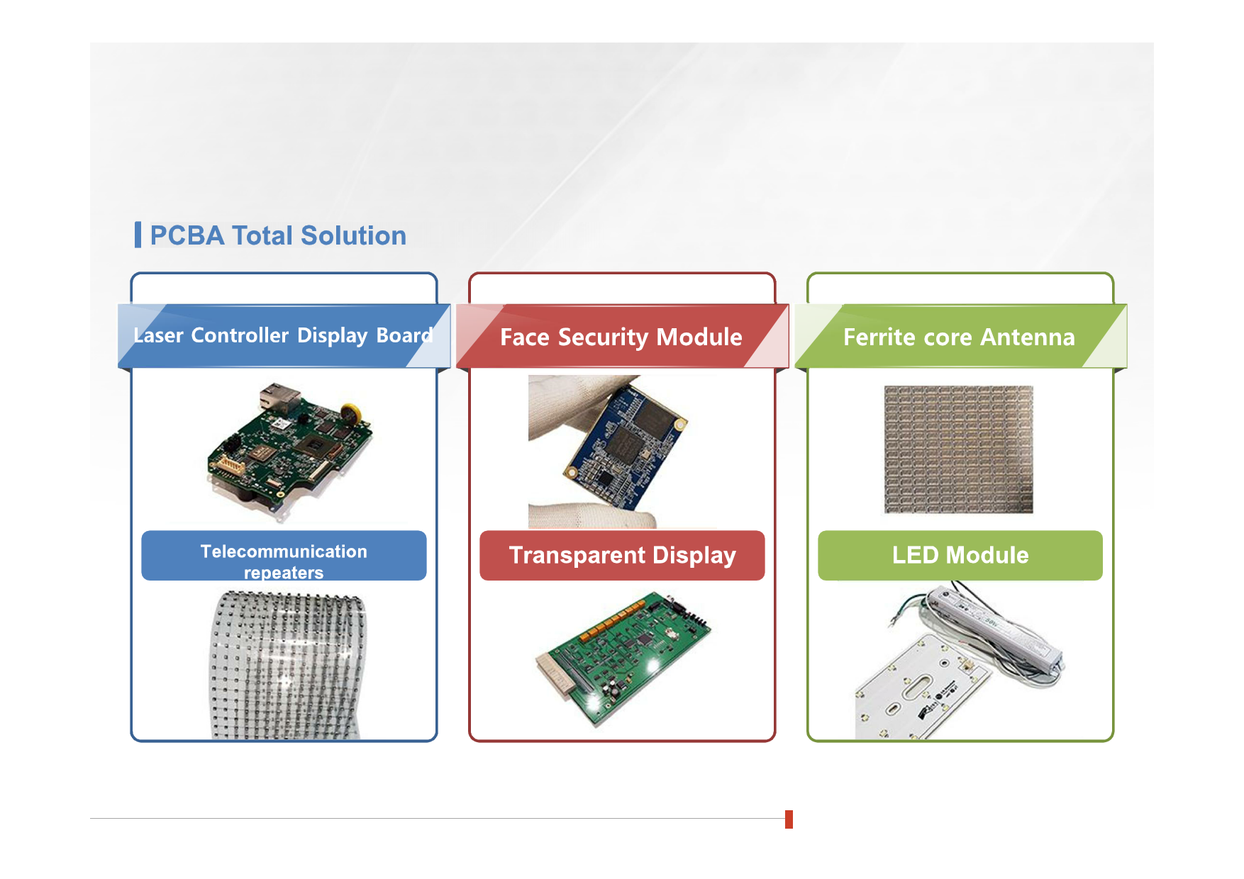
생산관리 – 생산제품
SMT, WAVE PCB ASS’Y Total Solution Company Profile

Slide 10
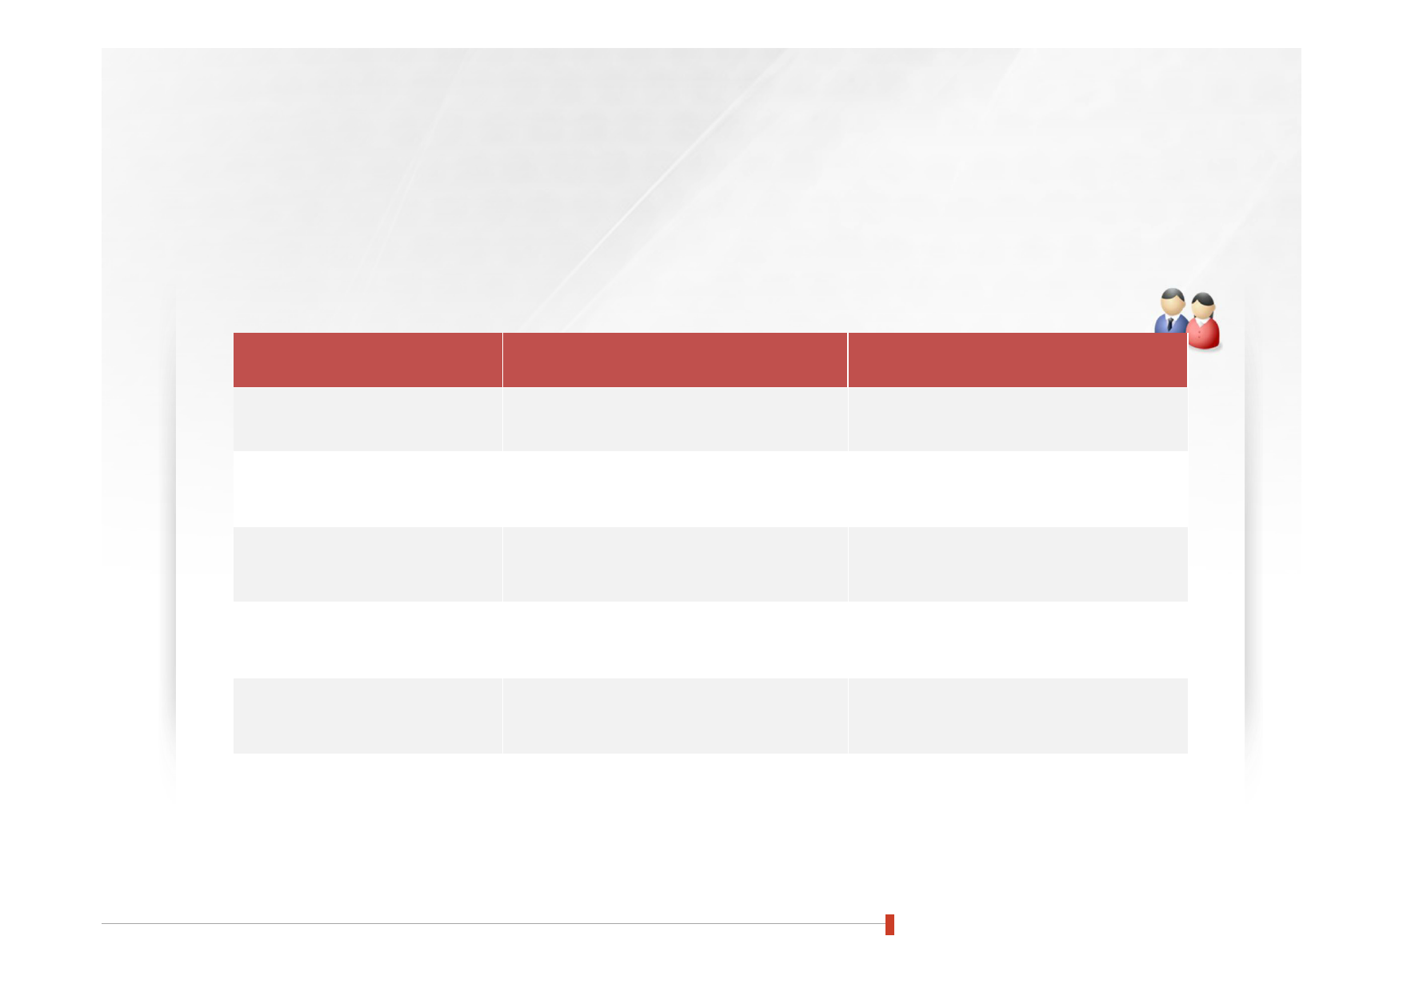
생산관리 – 생산능력
*Note
Chip Mounter
가동 효율(80%)
SMT-A LINE
12시간 Full
280,000점
12시간 80%
250,000점
SMT-B LINE
(SM-411 ,SM482)
12시간 Full
280,000점
12시간 80%
250,000점
LINE TOTAL
Full
56,000점
80%
500,000점
SMT-B LINE
(SM-411 , SM421)
12시간 Full
280,000점
12시간 80%
250,000점
LINE TOTAL
Full
560,000점
80%
500,000점
SMT, WAVE PCB ASS’Y Total Solution Company Profile

Slide 11

품질관리
§ 품질관리 Process

Slide 12

품질관리 - Process
자재관리
01
품목 , 수량 , 규격의 일치
보관 또는 운반시 손상 여부 판별
치수 및 외관검사
생산 품질 관리
Process
02
초 , 중, 종물 별도 점검 관리
장비 이상 조치 및 이력관리
중용 공정 지정, 관리자 점검
모델 별 설비 조건 이력 관리
공정 품질 관리
03
월 별 공정 불량 집계 및 개선 활동
공정 별 작업자에 대한 평가 및 인증 관리
공정 별 작업 표준서 게시 및 관리
년간 교육 계획 수립 및 정기 교육 실시
SMT, WAVE PCB ASS’Y Total Solution Company Profile

Slide 13
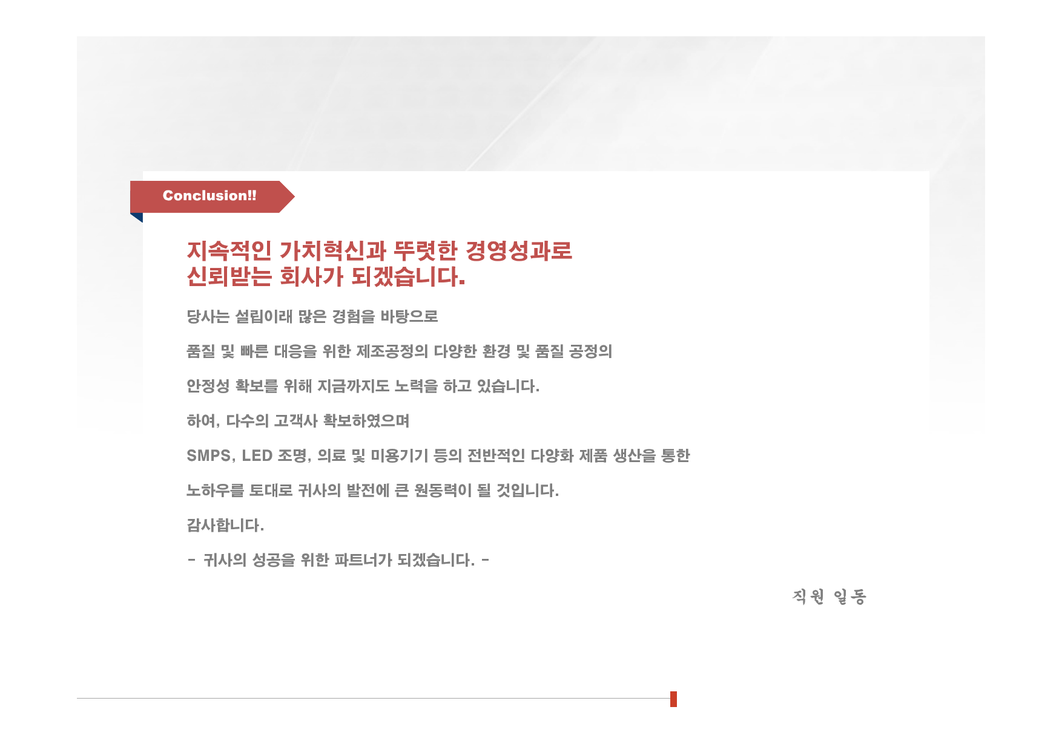
맺음말
SMT, WAVE PCB ASS’Y Total Solution Company Profile

Slide 14
회사소개서
THANK YOU
인천광역시 부평구 안남로 434.57(청천동, 2층)
TEL : 032-507-7438
FAX : 032-327-3437
E-mail : daonsmt@naver.com
Web : www.에스엠티.kr
SMT, WAVE PCB ASS’Y Total Solution Company Profile

